Slide 1

=> Domine a Força do SASS
$font-stack: Helvetica, sans-serif;
$primary-color: #333;
body {
font: 100% $font-stack;
color: $primary-color;
}
// _base.scss
$font-stack: Helvetica, sans-serif;
$primary-color: #333;
body {
font: 100% $font-stack;
color: $primary-color;
}
// styles.scss
@use 'base';
.inverse {
background-color: base.$primary-color;
color: white;
}
nav {
ul {
margin: 0;
padding: 0;
list-style: none;
}
li { display: inline-block; }
a {
display: block;
padding: 6px 12px;
text-decoration: none;
}
}
O Guia Nerd Definitivo
by @juninhsilva14

Slide 2


O que é o SASS?
Em termos nerds, SASS é como um módulo de extensão para o CSS, repleto de recursos poderosos que facilitam a escrita e manutenção de estilos. Com SASS, você pode criar variáveis para cores, tamanhos de fontes e outros estilos, tornando sua folha de estilos mais organizada e flexível. Além disso, funções e mixins (bloquinhos de código reutilizável) permitem criar estilos complexos de maneira eficiente.

Slide 3
O que é o SASS?
Os "nerds" adoram a capacidade de aninhar regras de estilo de forma clara e lógica em SASS, tornando o código mais legível e mantendo a hierarquia. Além disso, o SASS também permite a importação de arquivos CSS existentes, o que facilita a transição de projetos antigos.
Outro ponto nerd incrível é que o SASS compila em CSS puro, o que significa que seu código SASS é traduzido em um arquivo CSS legível pelos navegadores. Isso é fundamental para garantir que seu site funcione perfeitamente em todas as plataformas.

Slide 4
O que é o SASS?
Então, para resumir: SASS é a linguagem secreta dos estilistas web "nerds" que desejam aprimorar a eficiência, a manutenção e a organização de seus estilos CSS. Se você está disposto a explorar as profundezas da estilização na web, SASS é sua ferramenta definitiva.

Slide 5
O uso do SASS?
O uso do SASS (Syntactically Awesome Style Sheets) pode simplificar significativamente o desenvolvimento de interfaces web, tornando o processo mais eficiente e organizado. Aqui estão algumas maneiras de usar o SASS para simplificar o desenvolvimento de interfaces:

Slide 6
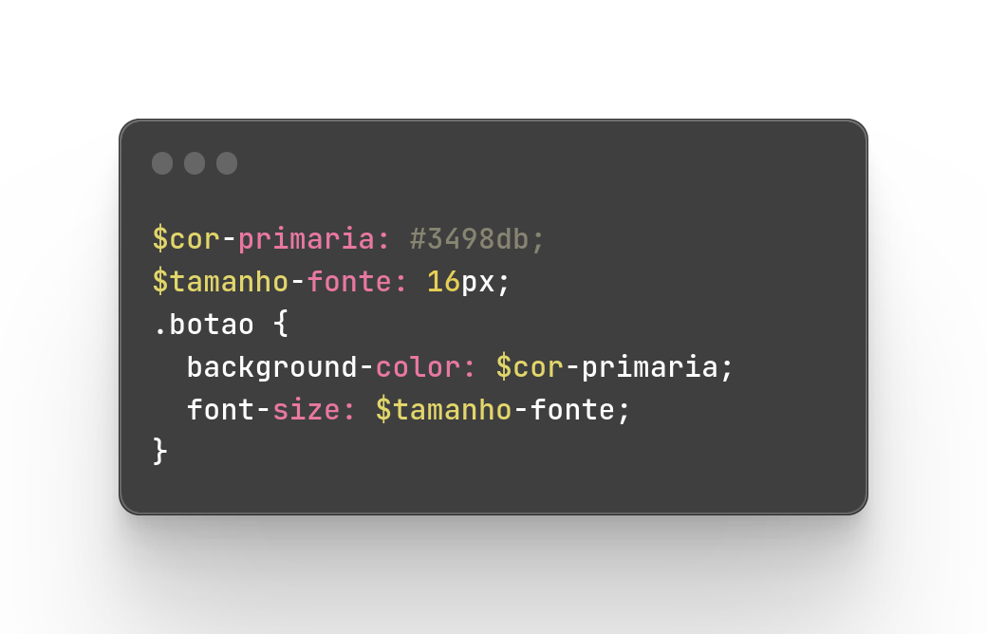
O uso do SASS?
Variáveis: Uma das características mais poderosas do SASS é a capacidade de definir variáveis para cores, tamanhos de fonte, espaçamentos e outros valores que você usa repetidamente em seu CSS.

Slide 7
O uso do SASS?
Isso simplifica a manutenção, pois você pode atualizar uma variável e ver as mudanças refletidas em todo o seu código.

Slide 8
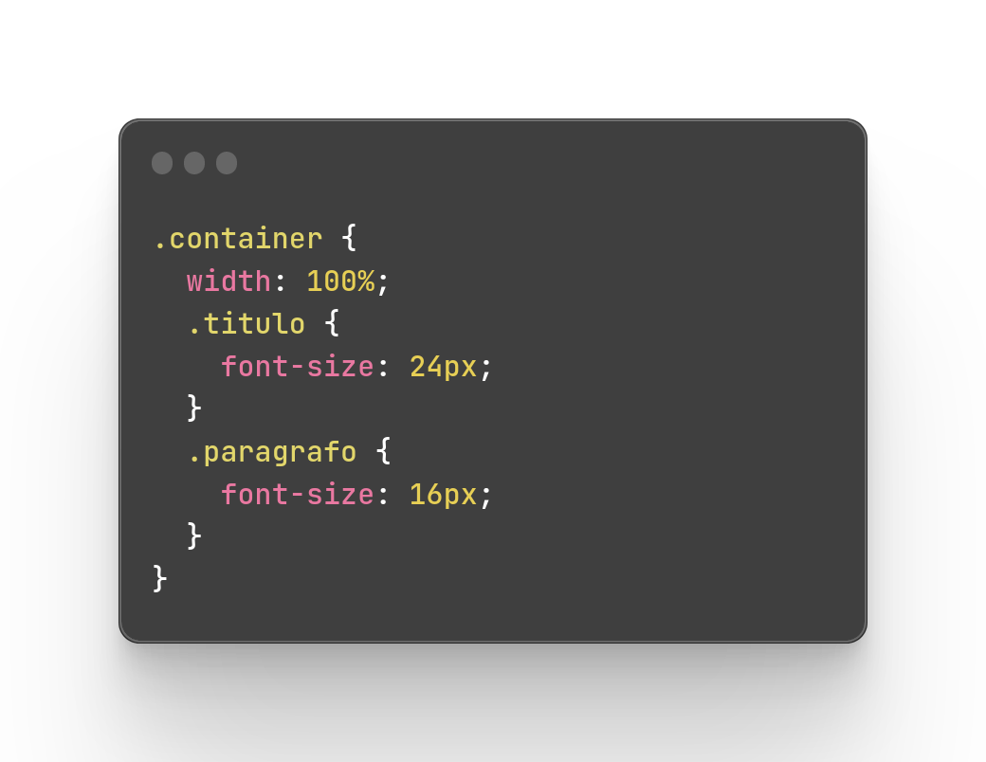
O uso do SASS?
Aninhamento: Com o SASS, você pode aninhar regras CSS dentro de outras regras, refletindo a estrutura HTML. Isso torna o código mais legível e reduz a repetição.

Slide 9
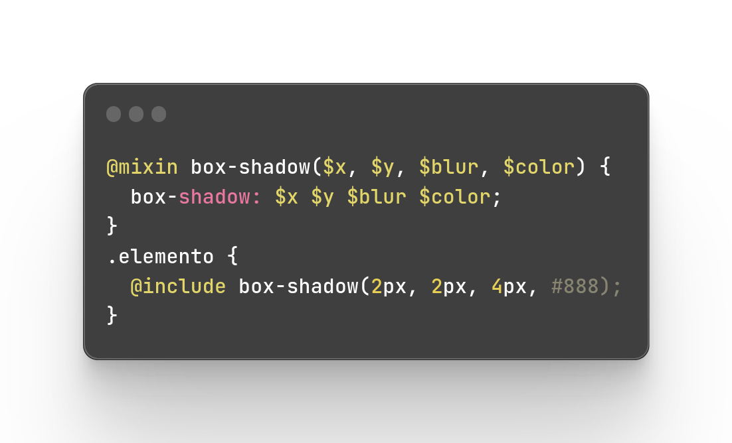
O uso do SASS?
Mixins: Mixins são blocos de código reutilizáveis que podem conter várias propriedades CSS. Eles simplificam a criação de estilos complexos e podem ser facilmente incorporados em várias partes do seu código.

Slide 10
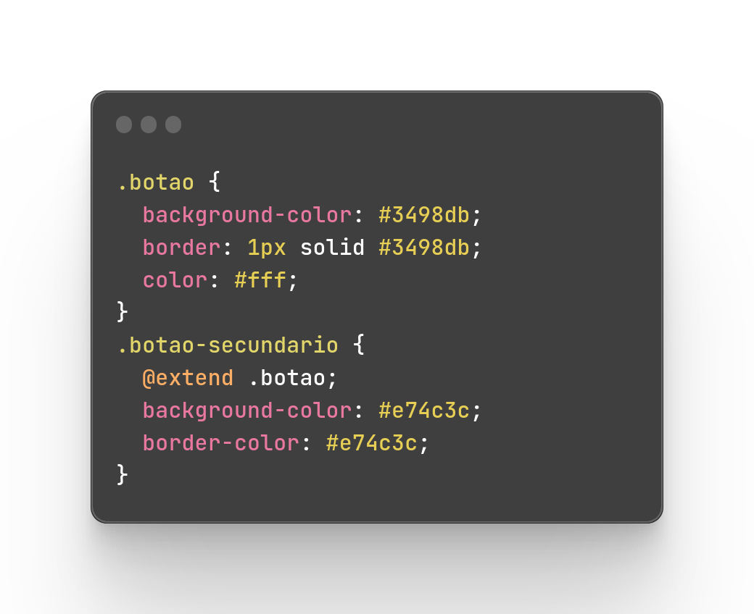
O uso do SASS?
Herança: O SASS permite que você herde estilos de outras classes, o que é útil para criar estilos específicos para elementos que compartilham propriedades comuns.

Slide 11
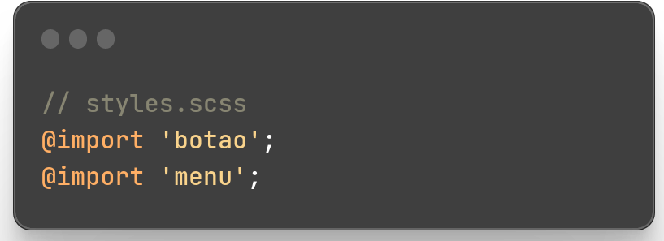
O uso do SASS?
Importação de arquivos: Você pode dividir seu código SASS em vários arquivos e importá-los em um arquivo principal. Isso ajuda na organização e na manutenção de projetos maiores.

Slide 12
O uso do SASS?
Usar o SASS é uma abordagem poderosa para simplificar o desenvolvimento de interfaces, tornando seu código mais limpo, organizado e fácil de manter. Além disso, o SASS é compilado em CSS padrão, garantindo que funcione perfeitamente em todos os navegadores, o que é essencial para o desenvolvimento web eficaz.

